Slide 1

Je compose pour vous avec ma douce et fidèle amie
Ces 25 stars qui ont tourné dans des films érotiques N° 4
par Lande

Slide 2
Je compose pour vous avec ma douce et fidèle amie
Toutes les stars ne se sont pas forcément révélées par leur talent lors d’un casting. Certaines ont commencé dans des milieux plus insolites comme l’univers des films érotiques. Alors pour votre plus grand plaisir, et votre surprise, voici 25 stars qui ont tourné dans des films érotiques.

Slide 3
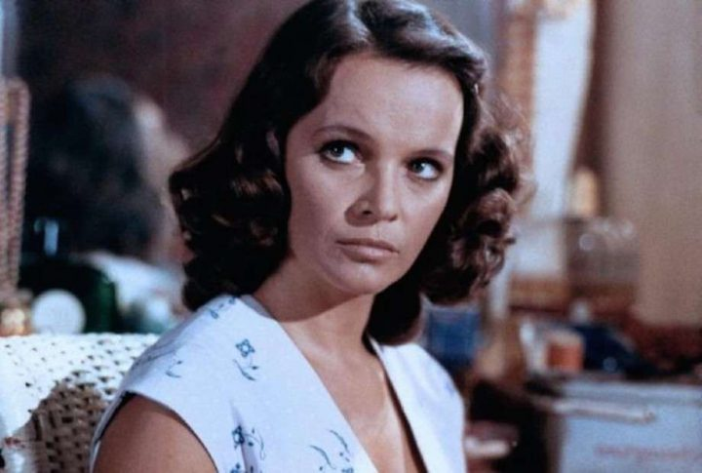
Je compose pour vous avec ma douce et fidèle amie

Slide 4
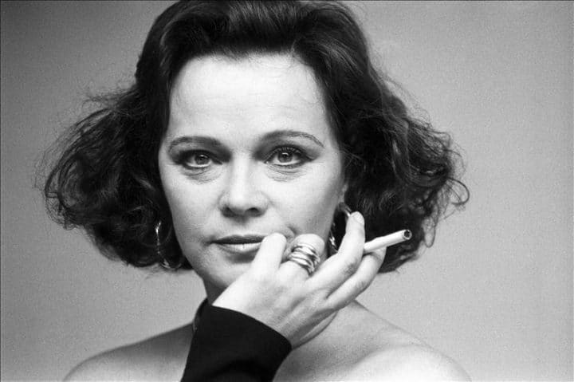
Je compose pour vous avec ma douce et fidèle amie

Slide 5
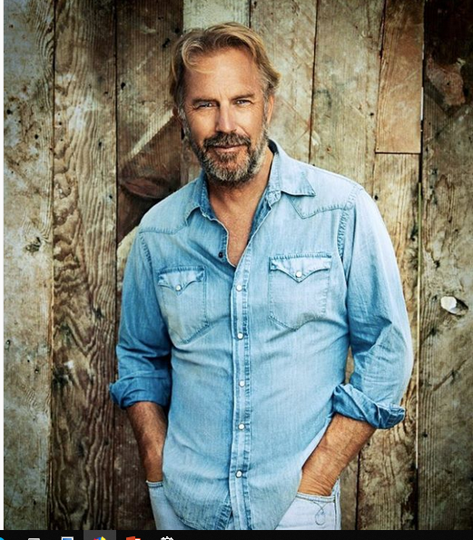
Je compose pour vous avec ma douce et fidèle amie
Kevin costner

Slide 6
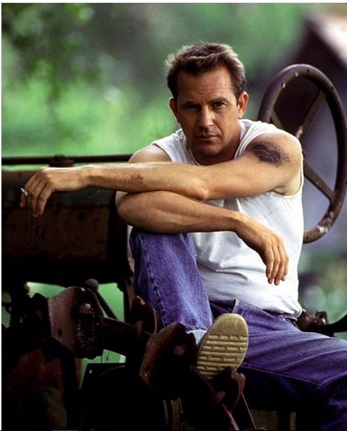
Je compose pour vous avec ma douce et fidèle amie
Kevin costner

Slide 7
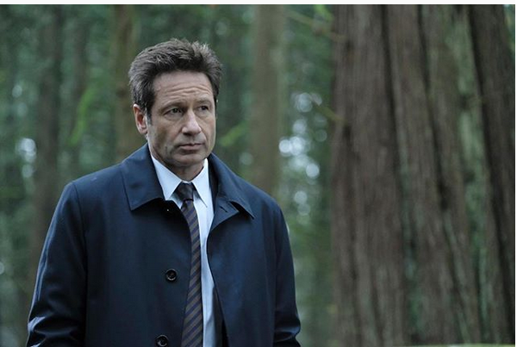
Je compose pour vous avec ma douce et fidèle amie
David Duchovny

Slide 8
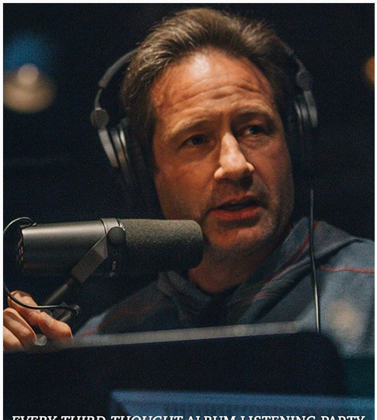
Je compose pour vous avec ma douce et fidèle amie

Slide 9
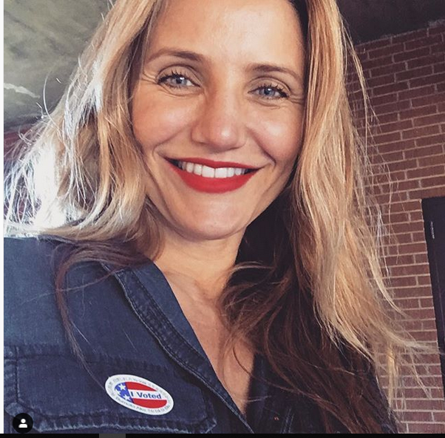
Je compose pour vous avec ma douce et fidèle amie
Cameron Diaz

Slide 10
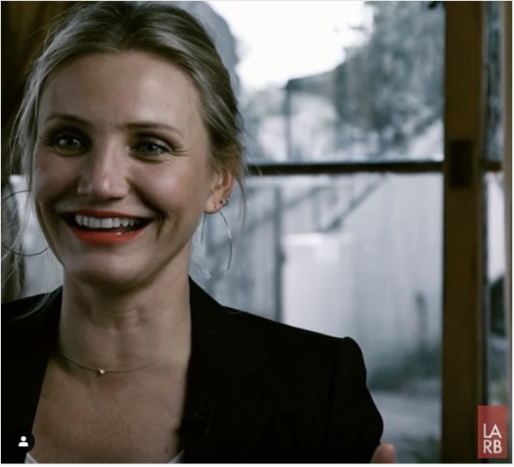
Je compose pour vous avec ma douce et fidèle amie
Cameron Diaz

Slide 11
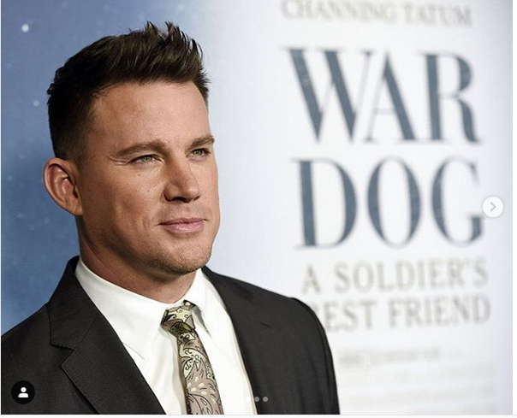
Je compose pour vous avec ma douce et fidèle amie
Channing Tatum

Slide 12
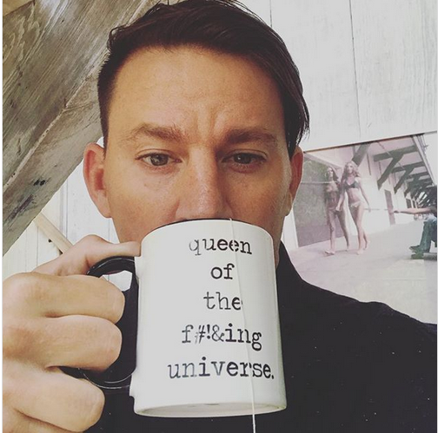
Je compose pour vous avec ma douce et fidèle amie
Channing Tatum

Slide 13
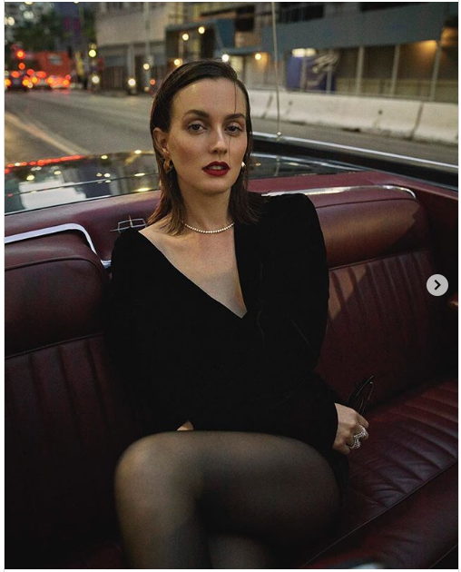
Je compose pour vous avec ma douce et fidèle amie
Leighton Meester

Slide 14
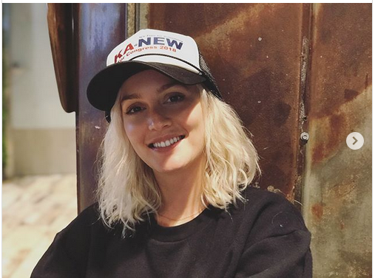
Je compose pour vous avec ma douce et fidèle amie
itsmeleighton

Slide 15
Je compose pour vous avec ma douce et fidèle amie
C’était-
Ces 25 stars qui ont tourné dans des films érotiques N° 4
par Lande

